Slide 1
《基础物理实验》一些电学基础实验 面包板的使用
预习材料

Slide 2
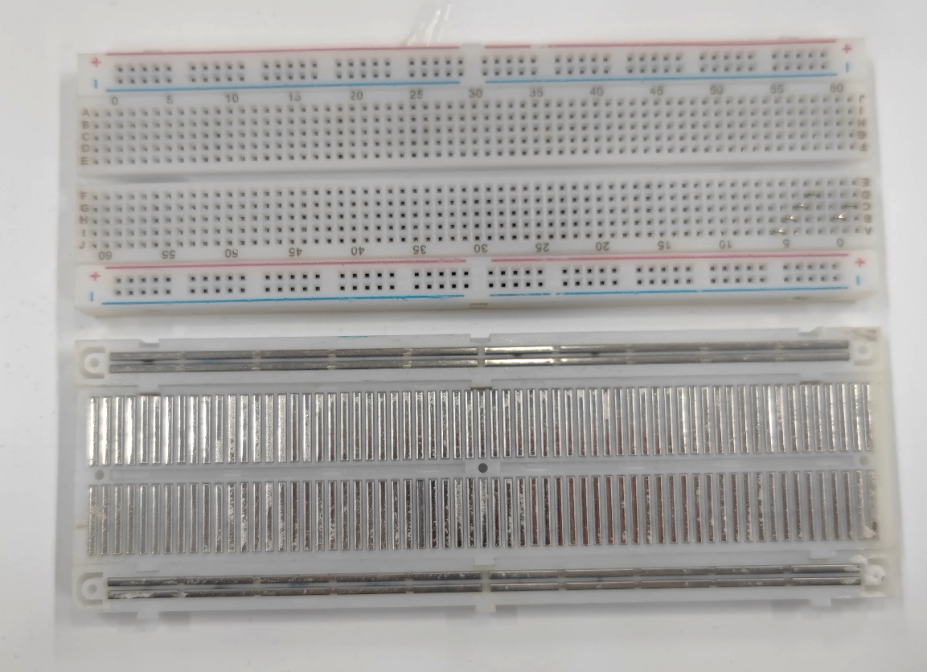
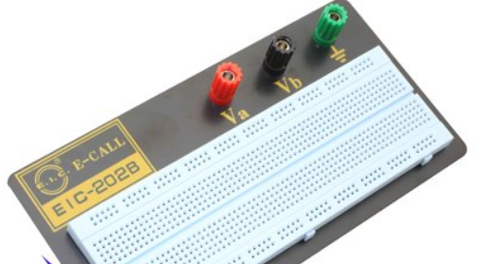
面包板是一种用于快速搭建和测试电路的工具，内部带有金属条，上面有许多网格孔。
外围是用于连接电源的总线连接孔（电源分配条），图示规格的面包板有4组。
中间通常是5个一组相通的连接点（端子条），称作“行”。（图片下半部展示了内部结构）
正面
-----
内部
网格孔即连接点，间距与许多芯片或原件的引脚宽度是相同的。中间的沟槽位置可以安插芯片。
注意，电源分配条不一定会印制红线。
本实验使用的面包板（小）

Slide 3
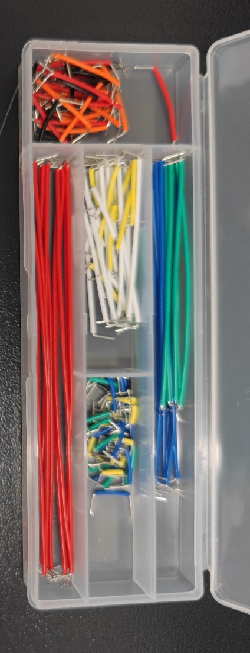
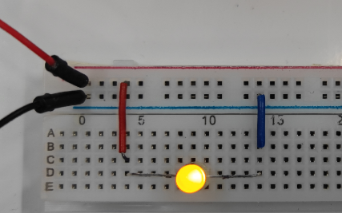
需要连接的元器件或导线引脚，需要插入同一行连接点。一些元件的引脚需要修剪或弯折，以便插到面包板上。
连接不同的行，可以用短导线（跳线）。
本实验使用的跳线

Slide 4
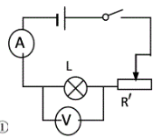
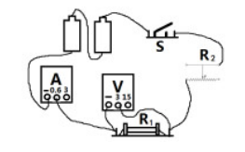
本课中，我们主要在电学基本实验和虚拟仪器实验中用到面包板，用于搭建简单的电路并与测试仪表连接。
搭建电路，通常需要厘清 “枝干”，首先确定“主回路”，再连接支路。（明白这一点对于顺利进行RCL电路谐振实验非常有用。）
对于面包板，每一处元件连接都要用到1行连接点，因为空间排布的原因可能要增加跳线（导线），可能会要用到更多的行。因此你需要脑海里先进行转化再搭建电路。
此外，无法布置到面包板上的原件，例如电池盒，万用表，仪表，还需要相应的转接线以便能连接到待测元件或插到仪表孔上。

Slide 5
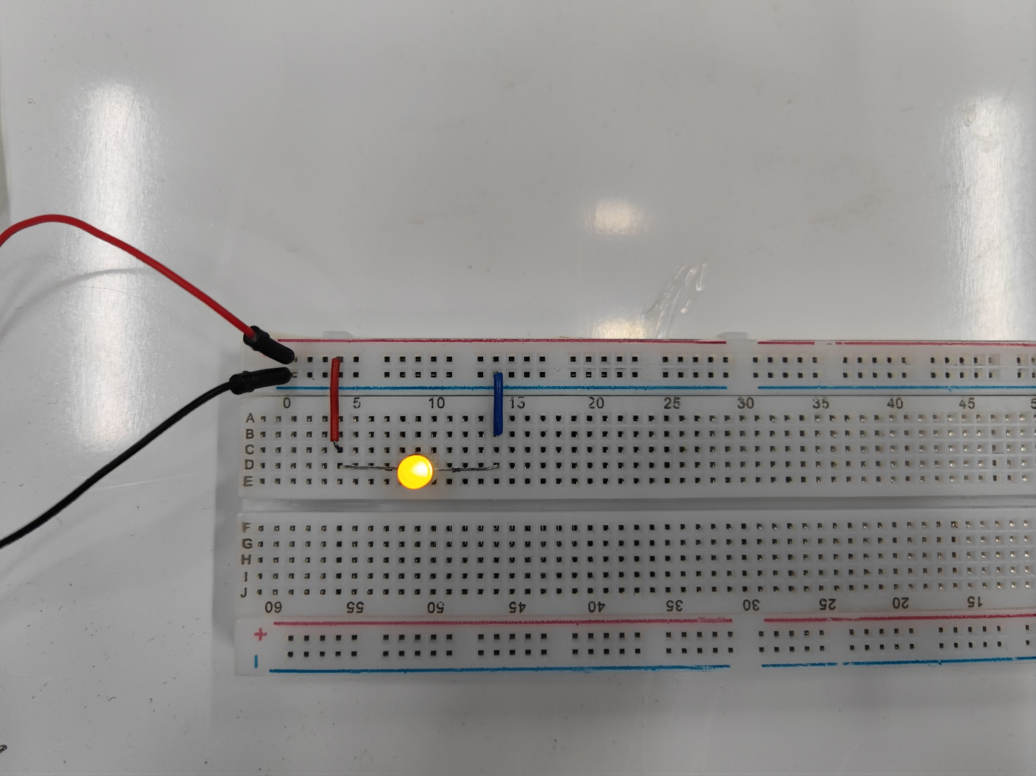
示例1
连接干电池盒（3V)
这是最简单的电路，两节干电池为一个发光二极管供电。电源引至电源总线，发光二极管引脚连接至不同行，用短跳线进行了连接。

Slide 6
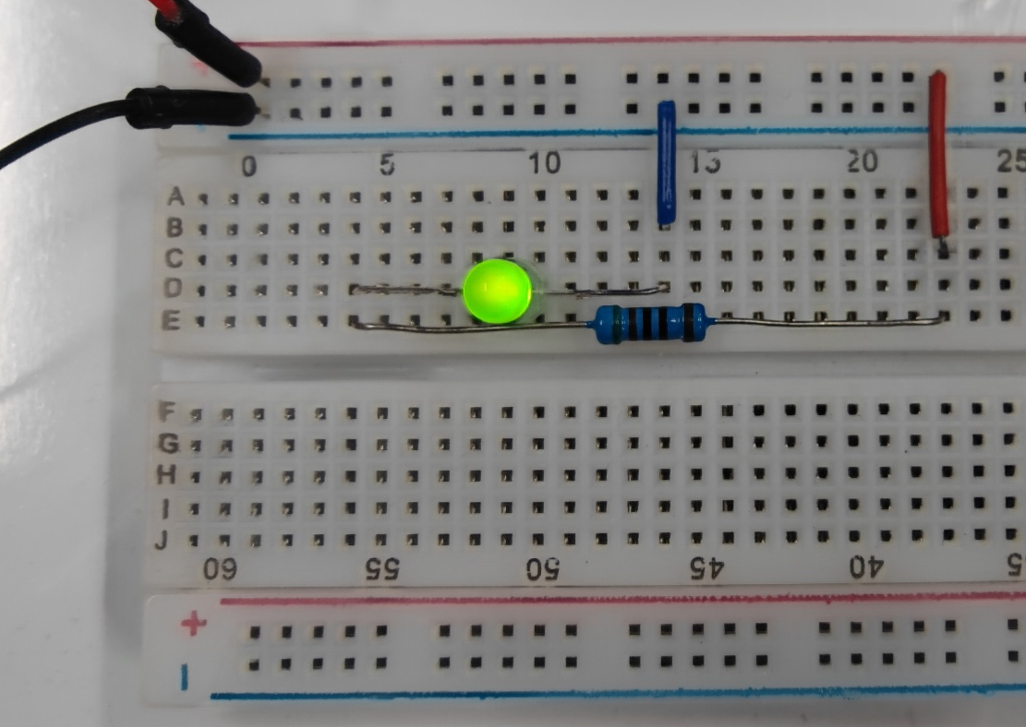
示例2
连接干电池盒（3V)
本电路相对示例1增加了一个电阻。因为二极管两端电压超过截止电压后电流快速增加，可能导致烧坏，因此添加了一个电阻，用来在电流快速增加时分担电压、限制电流。
但是，使用限流电阻需要提前经过计算。假如二极管压降为1V，工作电流10mA，那么电源3V时可选用（3V-1V）/0.01A即200Ω、额定电流大于10mA甚至20mA的电阻。

Slide 7
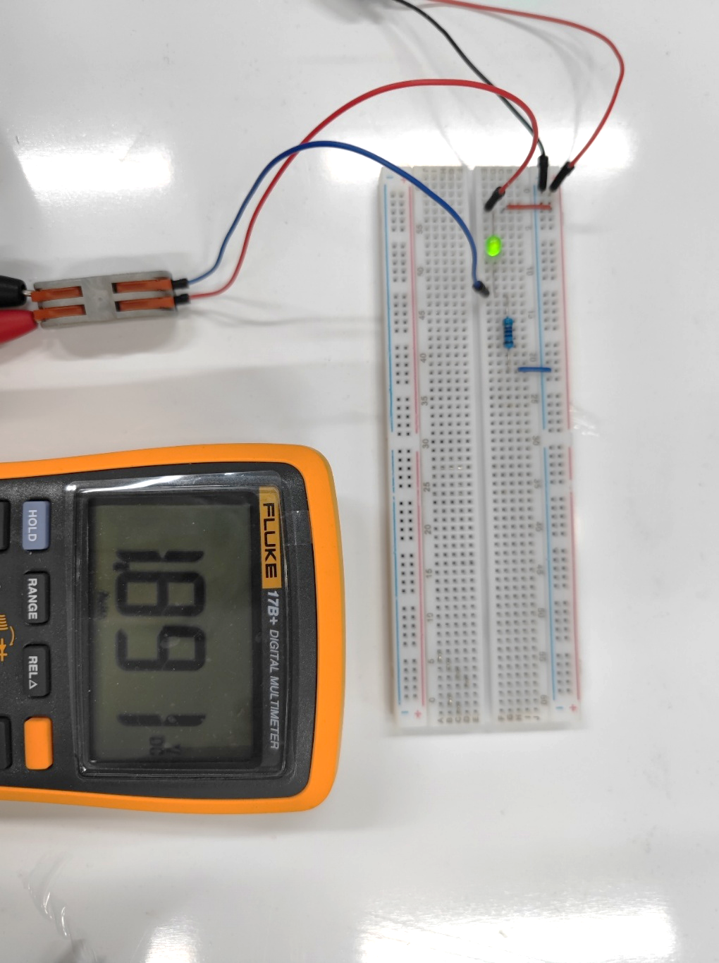
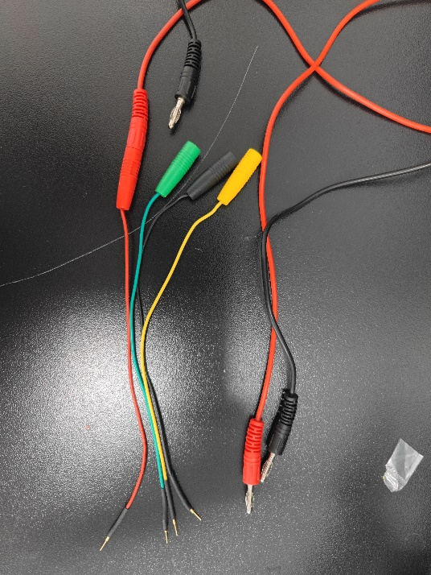
示例3
连接干电池盒（3V)
本实验使用的
香蕉转插针转换头
本电路相对示例2增加了一个电压表（万用变直流电压档），电压表用香蕉线和插针转换头连接到面包板上。
注意，万用表提前选择合适的插孔和档位

Slide 8
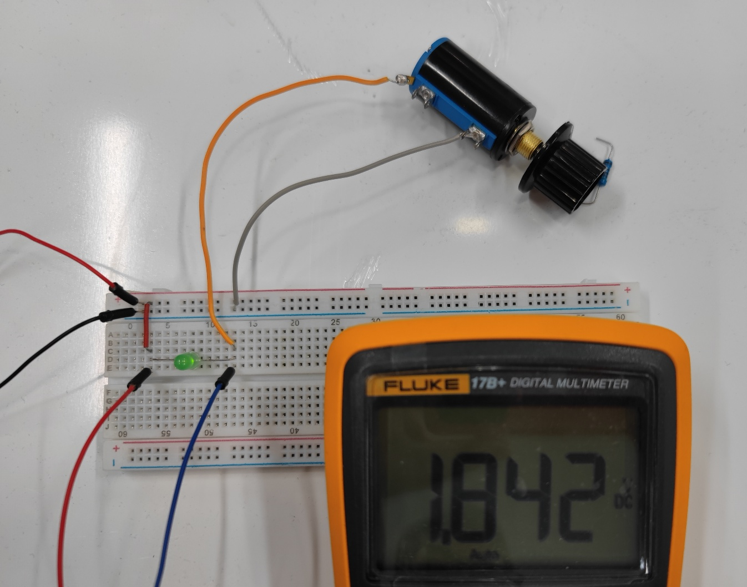
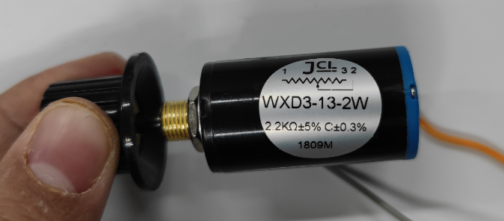
示例4
可调电阻
连接干电池盒（3V)
可调电阻
本电路相对示例3增加了一个可调电阻（0~2.2千欧姆）它和滑动变阻器的功能相同。这里使用的是制流模式（另一种是分压模式）。为了保护发光二极管，我们先将电阻调至最大后接通电源，然后降低阻值来增加发光二极管两端电压，观察亮度随电压的变化。

Slide 9
相关资料
1、数字万用表的使用（Fluke 17B+）
2、认识几种电子元器件

Slide 10
《基础物理实验》一些电学基础实验 认识几种电子元器件
预习材料
基础物理教学实验室

Slide 11
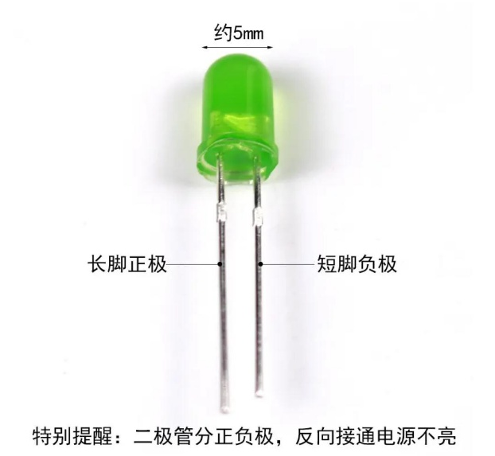
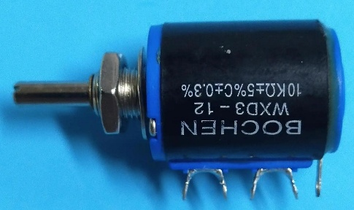
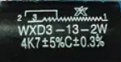
使用发光二极管需要注意它的正负极，并且它的工作电压和颜色有关。（这可以理解，因为不同能量的光波长不同）。
左图是一种直径5mm规格的直插型绿光二极管。
左图（上）是一只多圈电位器（电阻器）。电阻丝在内部是螺旋缠绕的，旋转时可以改变阻值。左图（下）是接线指示，接1-2或1-3可以调节电阻，全部连接可以实现分压。
电阻器的使用，首先要注意额定电流，另外本实验中，电阻模式下一般从大阻值往小阻值调，分压模式下一般从小电压往高调。
本实验课中许多仪器的调节旋钮就是用了此种电位器。

Slide 12
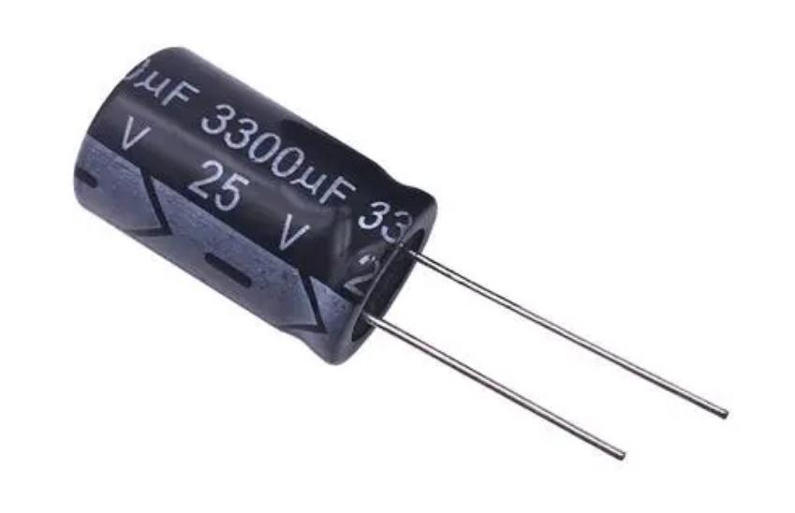
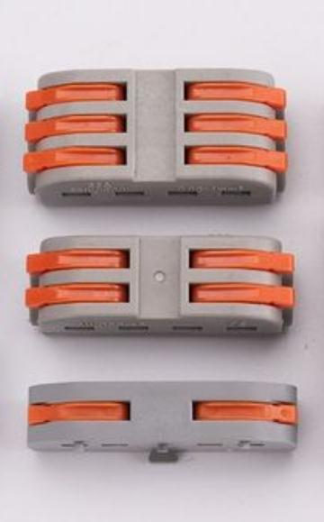
选择电解电容主要关注电容值和额定电压，短脚为负极（标识”-”）。注意，电解电容极性不要接反（注意交流电）。
左图是一只铝电解电容。上面标示了电容值（3300uF）和额定电压（25V）。电解电容还有浪涌电压和击穿电压，一般略高于额定电压。
左图是三种快速接线端子，分别用于快速连接1至3路电线。在本实验中用于缺少转接线时进行线路转接。用法是，待接电线露出数毫米裸线，掰开橘色扳手，将电线插入后摁回原位即可。
在本实验中禁止用于非安全电压（其实它可以用于接灯具等用途，但是在本实验中有些危险）。

